Slide 1
Tecnólogo Análisis y Desarrollo de Sistemas de Información
CENTRO DE ELECTRICIDAD, ELECTRÓNICA Y TELECOMUNICACIONES

Slide 2
IMPLEMENTACION DE UN SISTEMA DE GESTION QUE PERMITA CONTROLAR EL MANEJO DE LOS INVENTARIOS EN LA I.E.D.
SERVICIO NACIONAL DE APRENDIZAJE – SENA CENTRO DE ELECTRICIDAD, ELECTRONICA Y TELECOMUNICACIONES TECNOLOGO EN ANALISIS Y DESARROLLO EN SISTEMAS DE INFORMACION No. FICHA 1834732 BOGOTA D.C. 2019

Slide 3

STRONG INVENTORY

Slide 4
DEDICATORIA
Este proyecto va dirigido a nuestros padres, seres queridos y a todas esas personas que colaboraron en brindar información para que este proyecto no tuviera falta de detalles y saliera de la mejor forma posible.

Slide 5
INTRODUCCIÓN
Dentro de toda organización es de vital importancia la administración de elementos/artículos; de aquí la importancia del manejo del inventario, tanto en empresas como en dependencias gubernamentales, instituciones educativas y algunas otras. Cada vez son más las empresas, así como diversas instituciones que dedican esfuerzos a conseguir un buen sistema de información de control de inventarios para la cadena de suministro.
Por consiguiente, el presente proyecto analiza la situación del almacén del colegio Nydia Quintero y una posible solución.

Slide 6
PLANTEAMIENTO DEL PROBLEMA
Anteriormente el Colegio Nydia Quintero de Turbay no tenía una persona encargada del control de inventario ocasionando un desorden con el inventario.
Actualmente el usuario encargado de llevar el control de estos elementos y bienes hace la gestión por la herramienta Excel de Office, para verificar que entra y sale del almacén.
¿Cómo facilitar el proceso de control y manejo de las entradas y salidas e informes de todos los elementos/bienes en el Colegio Nydia Quintero de Turbay?

Slide 7
OBJETIVOS
Objetivo General
Diseñar, desarrollar e implementar un sistema de información que permita llevar el registro de artículos, el control de las entradas y salidas de los mismos, así como todas aquellas actividades requeridas en el almacén del colegio Nydia Quintero de Turbay I.E.D.

Slide 8
Objetivos específicos
Proponer un sistema que permita tener el registro de los ingresos y salidas de los elementos de consumo como también los reportes de los mismos.
Crear un formato con el cual el encargado pueda llevar el registro de las salidas del elemento de consumo a través del aplicativo que le proporcionaremos al colegio.
Crear un formato con el cual el encargado del almacén pueda llevar el registro de las entradas de los elementos de consumo a través del aplicativo que le proporcionaremos al colegio.

Slide 9
JUSTIFICACIÓN
Con el presente proyecto se pretende cubrir las necesidades del almacén de la Institución con una herramienta enfocada a un sistema de información para tener organizada la información concerniente al manejo de actividades básicas de inventarios acordes a las necesidades de la institución, esta institución no cuenta con un sistema de información y en base a eso se pretende cubrir esa necesidad a través de un sistema de control de inventarios.

Slide 10
ALCANCE DEL PROYECTO
Brindar seguridad al usuario para no permitir la manipulación de la base de datos.
Generar aquellos reportes correspondientes para cada uno de los procesos del almacén.
Brindar al cliente total eficiencia a la hora de manipular el sistema.
Brindar al cliente información detallada acerca de cada elemento de consumo como también la hora en que ingresa el elemento al sistema, entre otras cosas.

Slide 11
INSTRUMENTOS Y TÉCNICA DE RECOLECCIÓN DE DATOS
Es importante resaltar que un sistema de información inicia con una investigación preliminar de la información concerniente al proyecto que se pretende desarrollar. Para conocer los requerimientos de los usuarios se utilizan las técnicas de recopilación de información como son la entrevista, la observación y encuestas para saber todos los requerimientos del cliente y conocer específicamente las necesidades que se tienen para el manejo de la información.

Slide 12
ANÁLISIS DEL LEVANTAMIENTO DE INFORMACIÓN
Luego de realizar la recolección de información se pudo determinar que la organización del control y manejo del inventario del colegio presenta demoras o retrasos, esto hace que el control del inventario no sea eficiente.

Slide 13
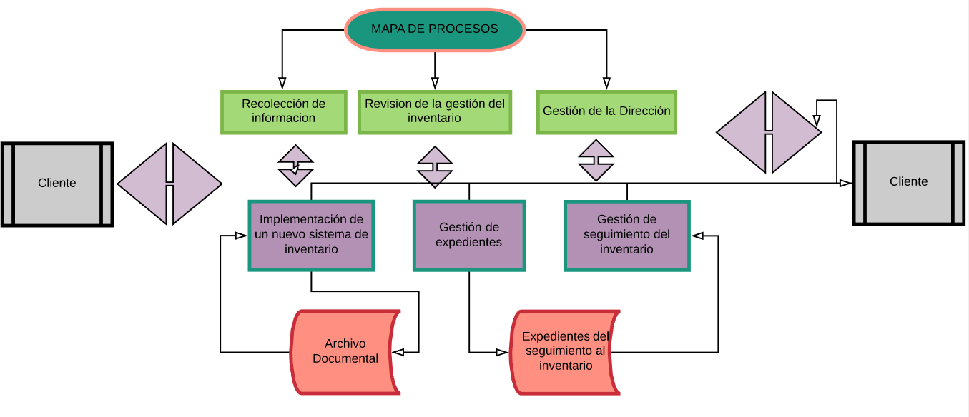
MAPA DE PROCESOS

Slide 14
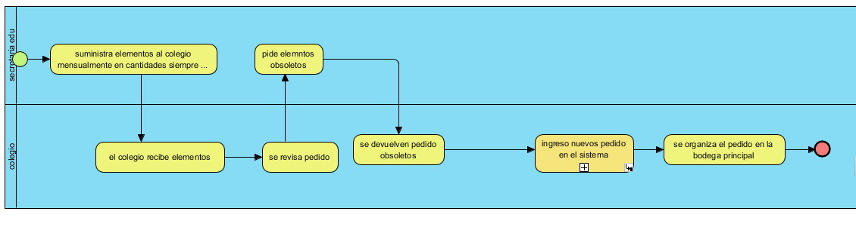
ENTRADA DE ARTÍCULOS

Slide 15
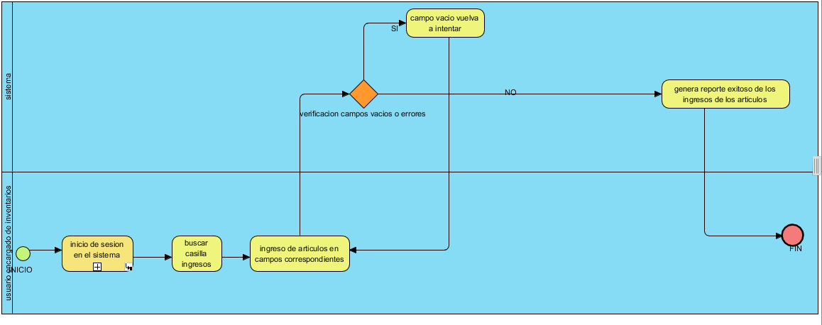
INGRESO DE ARTICULOS NUEVOS AL SISTEMA

Slide 16
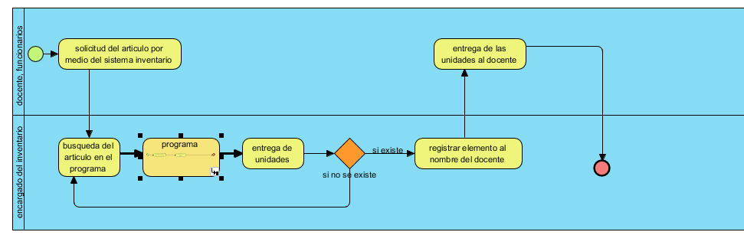
PRESTAMO DE PRODUCTOS A DOCENTES

Slide 17
REQUERIMIENTOS FUNCIONALES (RF) Y NO FUNCIONALES(RNF)
Requerimientos Funcionales
Identificación del requerimiento: | RF05
Nombre del Requerimiento: | Crear Producto.
Características: | Permite controlar y manejar información referente a los elementos.
Descripción del requerimiento: | Registrar producto: Permite al usuario una vez que haya accedido con su cuenta al sistema, registrar el producto y suministrar información relevante al mismo.
Requerimiento NO funcional: | RNF01 RNF03 RNF04 RNF05 RNF07 RNF14 RNF15
Prioridad del requerimiento: Alta

Slide 18
Identificación del requerimiento: | RF03
Nombre del Requerimiento: | Consultar producto.
Características: | Permite gestionar información referente al producto.
Descripción del requerimiento: | Consultar producto: El usuario podrá consultar información detallada acerca de un producto específico mediante una sección del sistema que mostrará esos detalles.
Requerimiento NO funcional: | RNF01 RNF03 RNF04 RNF05 RNF08 RNF10
Prioridad del requerimiento: Alta

Slide 19
Identificación del requerimiento: | RF04
Nombre del Requerimiento: | Actualizar productos.
Características: | El sistema permitirá al usuario actualizar los datos de los elementos registrados.
Descripción del requerimiento: | Actualizar: Permite al usuario actualizar datos de los elementos registrados en el sistema.
Requerimiento NO funcional: | RNF01 RNF03 RNF05 RNF08 RNF10
Prioridad del requerimiento: Alta

Slide 20
Identificación del requerimiento: | RF09
Nombre del Requerimiento: | Eliminar producto.
Características: | Permite gestionar información referente al producto.
Descripción del requerimiento: | Eliminar Producto: El usuario podrá eliminar producto no deseado ya sea por error o por otra decisión.
Requerimiento NO funcional: | RNF01 RNF03 RNF08 RNF10
Prioridad del requerimiento: Alta

Slide 21
Requerimientos no funcionales
Identificación del requerimiento: | RNF01
Nombre del Requerimiento: | Interfaz del sistema.
Características: | El sistema presentara una interfaz de usuario sencilla para que sea de fácil manejo a los usuarios del sistema.
Descripción del requerimiento: | El sistema debe tener una interfaz de uso intuitiva y sencilla.
Prioridad del requerimiento: Alta
Identificación del requerimiento: | RNF02
Nombre del Requerimiento: | Manual de Usuario.
Características: | El sistema deberá de tener un manual de usuario para facilitar el uso del aplicativo que serán realizados por el administrador.
Descripción del requerimiento: | El sistema debe de disponer de una documentación fácilmente actualizable que permita realizar operaciones de uso con el menor esfuerzo posible.
Prioridad del requerimiento: Alta

Slide 22
Identificación del requerimiento: | RNF03
Nombre del Requerimiento: | Diseño de la interfaz a la característica de la web.
Características: | El sistema deberá de tener una interfaz de usuario, teniendo en cuenta las características de la web de la institución.
Descripción del requerimiento: | La interfaz de usuario debe ajustarse a las características de la web de la institución, dentro de la cual estará incorporado el sistema de control y manejo de los diferentes procesos del inventario.
Prioridad del requerimiento: Alta
Identificación del requerimiento: | RNF05
Nombre del Requerimiento: | Nivel de Usuario
Características: | Garantizara al usuario el acceso de información de acuerdo al nivel que posee.
Descripción del requerimiento: | Facilidades y controles para permitir el acceso a la información al personal autorizado, con la intención de consultar y subir información pertinente para cada una de ellas.
Prioridad del requerimiento: Alta

Slide 23
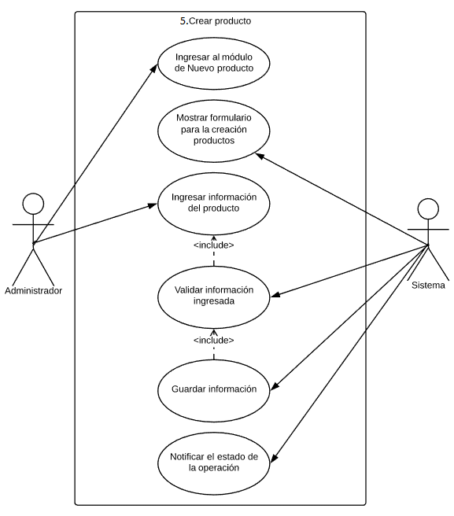
DIAGRAMAS UML CASOS DE USO

Slide 24
Caso de uso N°05 | Crear Producto
Fecha: 23 de junio de 2019 | ELABORADO POR: Richard Barboza
ACTORES | Administrador.
OBJETIVO | Agregar un artículo al inventario del sistema.
PRECONDICIONES | El Administrador debe estar registrado en el sistema. El Administrador debe haber iniciado sesión en el sistema. El sistema proveerá al Administrador un formulario donde ingresará un artículo al inventario.
POSCONDICIONES | El usuario podrá agregar un artículo al inventario del sistema.
FLUJO DE EVENTOS
ACCION DEL ACTOR |  | RESPUESTA DEL SISTEMA
1. Ingresar al módulo de Ingresar nuevo Producto/Artículo. 3.Ingresar información del Producto. |  | 2. Carga un formulario para la creación de artículos. Valida información ingresada. Almacena la información. Notifica al usuario el estado de la operación (exitosa o fallida).
Situaciones excepcionales No se puede cargar el formulario de Ingresar nuevo artículo. No se puede conectar a la base de datos. El Usuario no ingresó los campos requeridos. Los datos ingresados son incorrectos. El artículo ya existe.

Slide 25
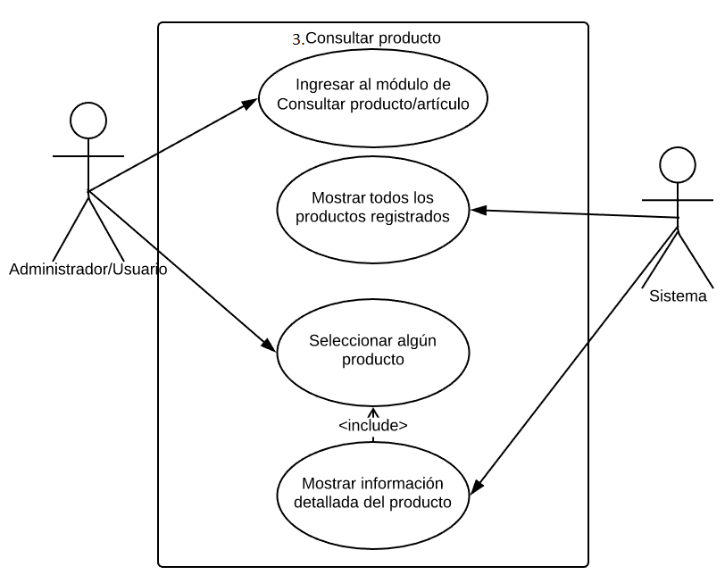

Slide 26
Caso de uso N°03 | Consultar producto
Fecha: 23 de junio de 2019 | ELABORADO POR: Richard Barboza
ACTORES | Administrador.
OBJETIVO | Consultar la información de un producto registrado en el sistema.
PRECONDICIONES | El Administrador debe estar registrado en el sistema. El Administrador debe haber iniciado sesión en el sistema. El sistema proveerá al usuario un formulario donde consultará la información de un producto.
POSCONDICIONES | El usuario podrá consultar la información un producto registrado en el sistema.
FLUJO DE EVENTOS
ACCION DEL ACTOR |  | RESPUESTA DEL SISTEMA
1. Ingresar al módulo de Consultar Productos/Artículos 3. Seleccionar producto |  | 2. Mostrar lista de los productos ingresados en el sistema. 4.Muestra información del artículo.
Situaciones excepcionales No se puede conectar a la base de datos. Los datos ingresados son incorrectos.

Slide 27
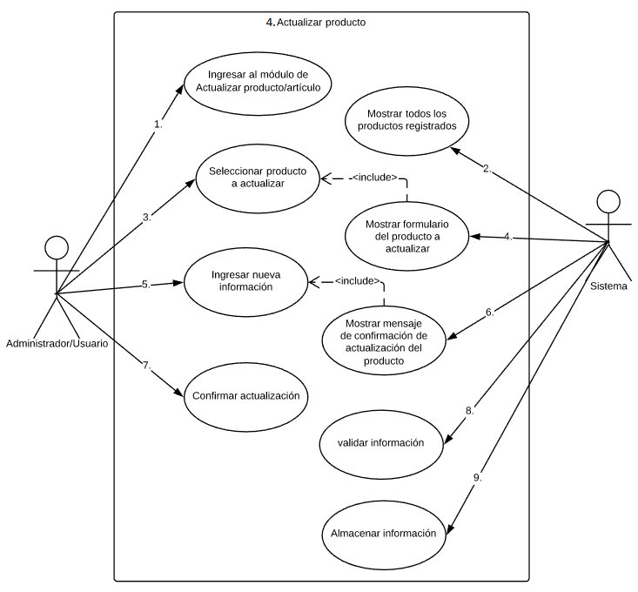

Slide 28
Caso de uso N°04 | Actualizar producto
Fecha: 23 de junio de 2019 | ELABORADO POR: Richard Barboza
ACTORES | Administrador.
OBJETIVO | Actualizar la información de un Producto.
PRECONDICIONES | El Administrador debe estar registrado en el sistema. El Administrador debe haber iniciado sesión en el sistema. El sistema proveerá al usuario un formulario donde actualizará la información de un producto registrado en el sistema.
POSCONDICIONES | El usuario podrá actualizar la información de un producto registrado en el sistema.
FLUJO DE EVENTOS
ACCION DEL ACTOR |  | RESPUESTA DEL SISTEMA
1. Ingresar al módulo de Actualizar Producto/Artículo. 3. Seleccionar el producto que se va a actualizar. 5. Ingresar nueva información del artículo a actualizar. 6.Clic en el enlace actualizar datos. 8. Confirma actualización del artículo. |  | 2. Mostrar todos los productos ingresados en el sistema. 4. Muestra el formulario del artículo a actualizar. 7. Muestra un mensaje para confirmar la actualización del artículo. 9. Valida información ingresada. Almacena los datos del artículo de la base de datos. Notifica al usuario el estado de la operación (exitosa o fallida).
Situaciones excepcionales No se puede cargar el formulario de Actualizar Producto/Artículo. No se puede conectar a la base de datos. Los datos ingresados no son correctos.

Slide 29
PRIMER TRIMESTRE
Diurno

